Slide 1

Quantinvo
Dossier technique pour la direction informatique
Ce qu’il faut valider avant de déployer Quantinvo.
Architecture, données, accès, réseau, appareils, conformité. Ce qui n’existe pas encore est dit sur la page concernée.
Devkaylab · état au 19 septembre 2026 · www.quantinvo.com

Slide 2
Quantinvo
Architecture
Une application, un site, une seule base.
Composant
Technologie
Usage
Application mobile
Expo (React Native), pour iOS et Android
Comptage sur le terrain. Le superviseur peut aussi y préparer et suivre.
Le téléphone et le navigateur interrogent directement la base. Le site se limite à servir ses pages.
Site
Next.js, hébergé par Vercel
Préparation et suivi, sur ordinateur.
Base de données
PostgreSQL, chez Supabase
Données, comptes et règles d’accès.
Traitements serveur
Supabase Edge Functions
Invitations, e-mails, notifications, paiement.
Quantinvo · dossier technique · septembre 2026
2

Slide 3
Quantinvo
Hébergement
Les données d’inventaire sont stockées en Irlande.
Prestataire
Rôle
Localisation
Supabase
Base de données, authentification, temps réel
Irlande, société américaine
Certains prestataires sont établis aux États-Unis. Les transferts de données vers eux reposent sur les clauses contractuelles types de la Commission européenne.
Vercel
Hébergement du site
États-Unis
Resend
Envoi des e-mails de service
États-Unis
Liste publiée sur www.quantinvo.com/confidentialite.
Expo
Acheminement des notifications
États-Unis
Stripe
Abonnements et factures
Irlande, groupe américain
Apple, Google
Distribution de l’application
États-Unis
Quantinvo · dossier technique · septembre 2026
3

Slide 4
Quantinvo
Réseau
Uniquement des flux sortants, en HTTPS.
Destination
Appelée par
Objet
Base de données Supabase
Application, navigateur
Données, connexion, temps réel
Aucun serveur ni VPN à installer chez vous. Les flux de Quantinvo passent par le port 443, WebSocket compris. Les notifications transitent par APNs (Apple) et FCM (Google), sur les ports de ces services. L’adresse de la base est communiquée sur demande.
exp.host
Application
Jeton de notification
www.quantinvo.com
Téléphones, postes
Site, liens d’invitation
Stripe
Navigateur
Paiement de l’abonnement
Quantinvo · dossier technique · septembre 2026
4

Slide 5
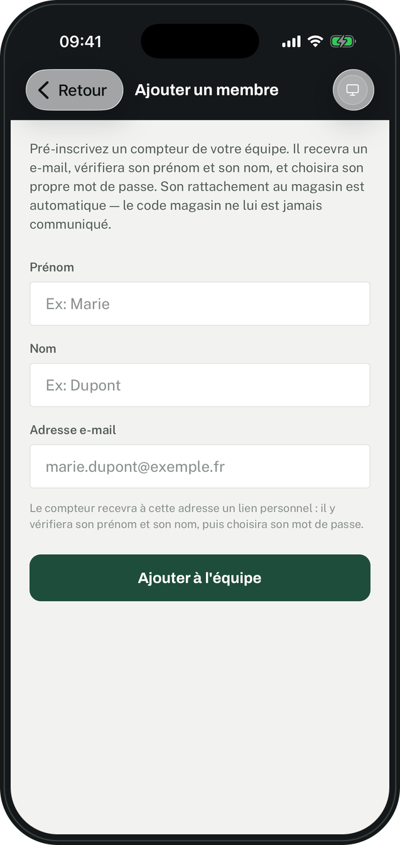
Quantinvo
Comptes
Un compte par personne, sur invitation.
Parcours. L’administrateur d’entreprise invite les superviseurs. Le superviseur ajoute ses compteurs. La personne reçoit un lien, vérifie son nom et choisit son mot de passe.
Mot de passe. Au moins 12 caractères, dont une majuscule, une minuscule, un chiffre et un symbole. Refusé s’il figure dans une fuite publique.
Double authentification. Chacun peut l’activer, avec une application d’authentification. Une fois activée, elle est exigée pour toute action d’administration. Pas de codes de secours.
Sessions. Elles expirent après 30 jours sans usage, et au plus tard 180 jours après la connexion.
Annuaire d’entreprise. Pas de connexion par SAML ni par Entra ID.
Quantinvo · dossier technique · septembre 2026
5

Slide 6
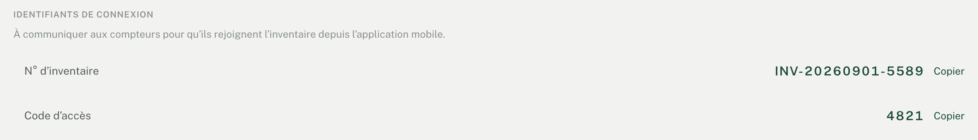
Quantinvo
Rôles
Trois rôles, chacun son périmètre.
Rôle
Ce qu’il voit
Ce qu’il fait
Administrateur d’entreprise
Tous les magasins de l’entreprise
Ajoute les magasins, gère l’abonnement
Le compteur peut aussi rejoindre lui-même un inventaire, avec son N° d’inventaire et son code d’accès. Sur le site, il ne voit que Mon compte.
Superviseur
Les inventaires qu’il crée ou où il est invité
Arbitre les écarts, clôture ses inventaires
Compteur
Les inventaires en cours qu’il a rejoints
Compte et audite, dans l’application
Une même personne peut être administrateur d’entreprise et superviseur. Un inventaire clôturé ne reste visible qu’à son créateur et à l’administrateur.
Onglet Équipe : N° d’inventaire et code d’accès. Compte de démonstration.
Quantinvo · dossier technique · septembre 2026
6

Slide 7
Quantinvo
Cloisonnement
Les droits se vérifient dans la base.
Écran contourné. Appeler la base directement ne donne accès à rien de plus.
Entre entreprises. Un compte client ne lit que les données de son entreprise.
Éditeur. Le compte d’administration de Devkaylab peut lire les inventaires de tous les clients. Il est protégé par la double authentification.
Écritures. Toute modification contrôle les droits de son auteur.
Journal. L’administrateur d’entreprise y retrouve les invitations, retraits d’accès, suppressions de comptes et demandes de magasin.
Au 19 septembre 2026, toutes les tables contrôlent l’accès ligne par ligne.
Quantinvo · dossier technique · septembre 2026
7

Slide 8
Quantinvo
Sécurité
Nos revues portent sur la base en service.
Calendrier. Revues internes les 13 août, 28 août et 8 septembre 2026. Chaque constat est corrigé, un test automatique empêche son retour.
Mots de passe. Stockés sous forme d’empreinte, jamais en clair.
Sur le téléphone. La session est conservée dans le trousseau du système : Keychain sur iOS, Keystore sur Android.
Sur le site. Six en-têtes de sécurité, dont CSP et HSTS. Aucun traceur, aucune mesure d’audience.
Test d’intrusion. Aucun test externe à ce jour.
Continuité. Sauvegarde quotidienne par Supabase, gardée 7 jours. Pas de restauration à la demande ni de taux de disponibilité garanti.
Nous relisons les fonctions et les règles d’accès en vigueur, pas seulement le code source.
Quantinvo · dossier technique · septembre 2026
8

Slide 9
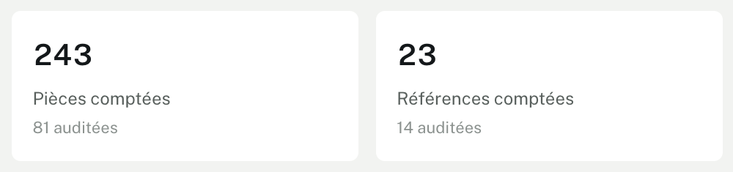
Quantinvo
Protection des données
Pour vos inventaires,
Devkaylab est
sous-traitant.
Relation client. Pour les comptes, la facturation et l’assistance, Devkaylab est responsable de traitement.
Contrat. Les clauses de l’article 28 du RGPD sont annexées aux conditions générales. Leur relecture juridique est à venir.
Comptages. Tous nominatifs : qui, quoi, où et quand.
Suivi en direct. Il ne montre que des nombres, sans aucun nom. Rien n’en est conservé après l’inventaire.
Violation de données. Nous vous prévenons dans les meilleurs délais. Vous notifiez la CNIL sous 72 heures s’il y a un risque.
Onglet Suivi d’un inventaire. Compte de démonstration.
Quantinvo · dossier technique · septembre 2026
9

Slide 10
Quantinvo
Conservation
Chaque donnée a sa durée de conservation.
Donnée
Durée
Détail des comptages
12 mois après la clôture de l’inventaire
Rapport, écarts, référentiel articles, stock théorique
Tant que l’entreprise utilise le service
Une tâche automatique quotidienne efface ou anonymise ce qui a expiré.
Compte
Tant qu’il est actif
Télécharger mes données. Depuis Mon compte, chacun en obtient une copie au format JSON.
Supprimer mon compte. La demande part du même écran. Les comptages restent à l’entreprise, détachés du nom.
Côté employeur. L’administrateur d’entreprise peut aussi supprimer tout compte de son entreprise.
Invitations
3 mois
Journaux d’administration
1 an
Factures
10 ans
Décompte d’appareils, sans nom
7 jours
Pic d’appareils de chaque jour
13 mois
Quantinvo · dossier technique · septembre 2026
10

Slide 11
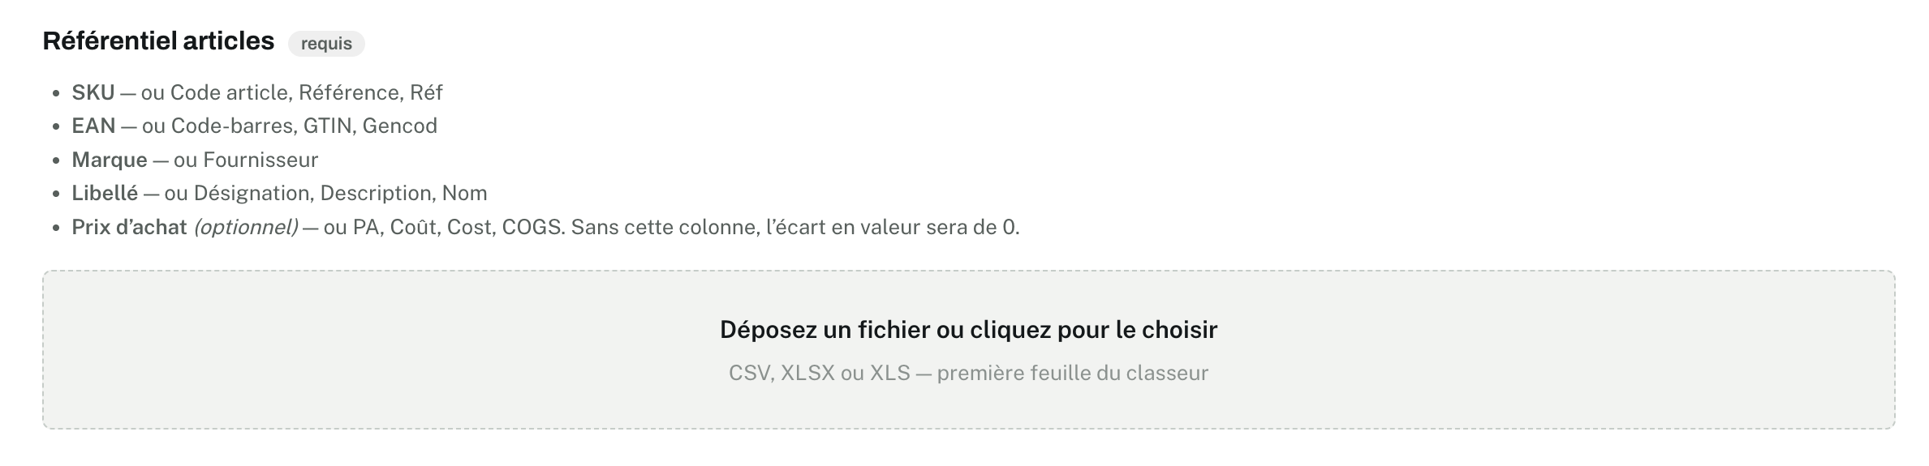
Quantinvo
Fichiers
Vos outils et Quantinvo échangent par fichiers.
Rapport d’inventaire. Un classeur Excel, avec les écarts et le détail par zone, ou deux fichiers CSV.
Rapport du magasin. Les inventaires clôturés d’un magasin, réunis pour l’administrateur d’entreprise.
Balises. PDF A4 de 21 étiquettes QR, à imprimer sur feuilles autocollantes.
Fin de contrat. Les exports restent possibles 30 jours après le terme. Une extraction complète, gratuite une fois, se demande par écrit avant.
Onglet Set up d’un inventaire. Compte de démonstration.
Import. CSV, XLSX ou XLS. Le fichier est lu sur l’ordinateur ou le téléphone. Seules ses lignes entrent dans la base.
Intégration. Ni API publique ni connecteur ERP à ce jour.
Quantinvo · dossier technique · septembre 2026
11

Slide 12
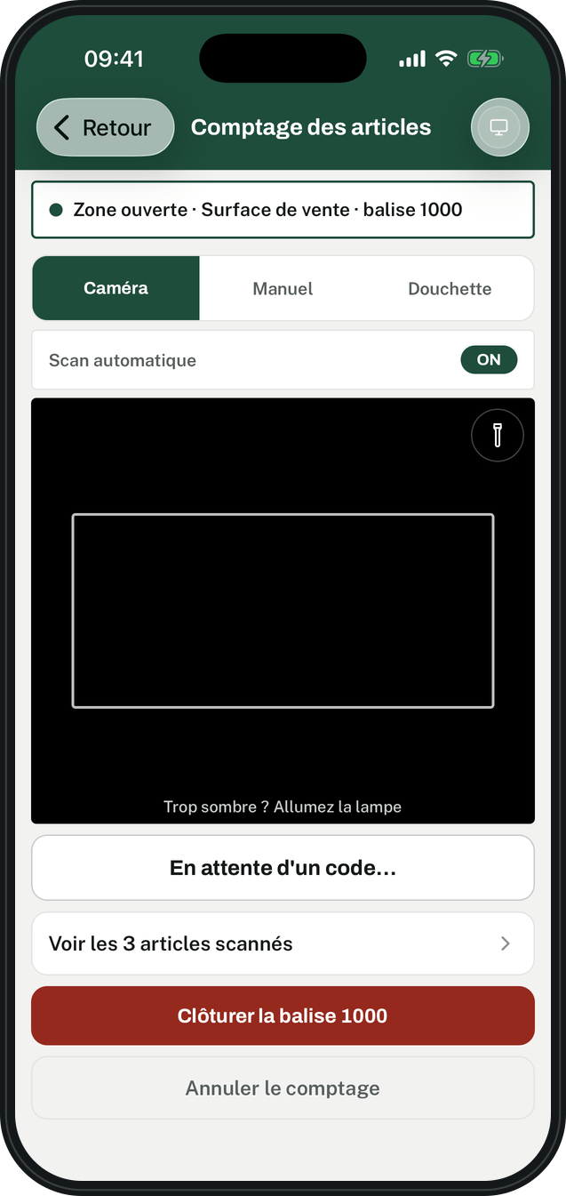
Quantinvo
Appareils
Le téléphone de chacun devient le scanner.
Systèmes. iPhone à partir d’iOS 16.4, Android à partir de la version 7.0. Pas de version iPad. Terminaux durcis : pas encore testés.
Trois modes. Caméra, saisie manuelle ou douchette Bluetooth, reliée comme un clavier.
Codes lus. EAN, UPC, Code 128, Code 39, ITF, Data Matrix et QR.
Autorisations. La caméra, qui lit les codes sans enregistrer d’image. Les notifications, si la personne les accepte. Ni micro ni localisation.
Abonnement. Il fixe le nombre d’appareils qui comptent en même temps dans un magasin. Inventaires et comptes sont illimités.
Quantinvo · dossier technique · septembre 2026
12

Slide 13
Quantinvo
Déploiement
L’application s’installera par les boutiques ou votre gestion de parc.
Élément
Valeur
Nom
Quantinvo
Identifiant iOS et Android
com.quantinvo.app
App Store
Publiée
Une seule application pour tous les clients : aucune version spéciale à demander.
Google Play
Publication en cours
Une fois publiée. L’application se distribue par Apple Business Manager ou Managed Google Play.
Langues. Français et anglais, pour l’application comme pour le site. Les rapports et les e-mails restent en français.
Configuration administrée. AppConfig n’est pas pris en charge.
Hors boutiques. Distribution privée : à confirmer.
Quantinvo · dossier technique · septembre 2026
13

Slide 14
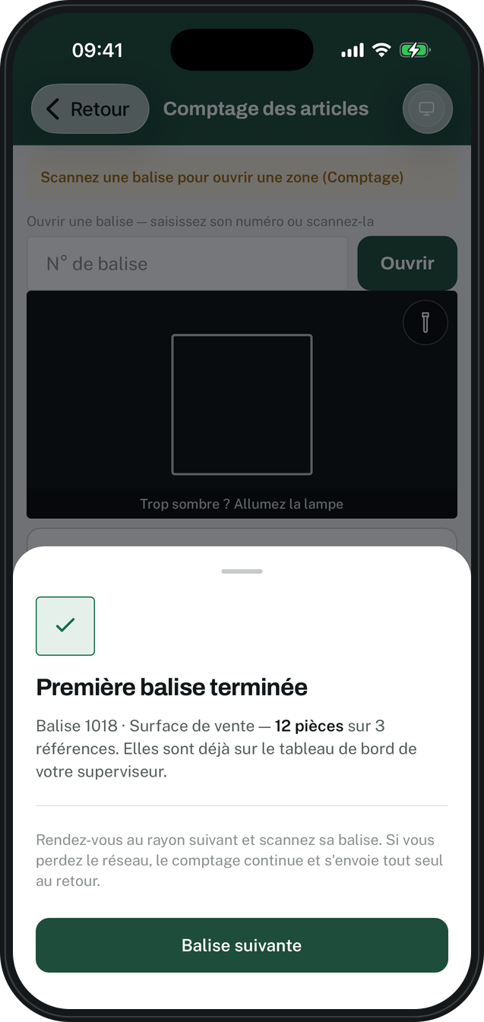
Quantinvo
Hors ligne
Sans réseau, le comptage continue.
Avant de compter. Le référentiel articles se charge sur le téléphone.
Pendant la coupure. Les scans attendent sur le téléphone. Un article inconnu se saisit aussi.
Au retour du réseau. Les scans partent seuls, si l’application est ouverte. Le compteur voit ce qui est arrivé sur le serveur.
Session expirée. Rien n’est perdu : l’envoi reprend après la reconnexion.
Appareil partagé. À la déconnexion, le référentiel est effacé du téléphone. Les scans en attente sont gardés.
Limites. Se connecter demande du réseau. Un appareil effacé perd ses scans non envoyés.
Quantinvo · dossier technique · septembre 2026
14

Slide 15
Quantinvo
Tenue en charge
Les téléphones envoient peu.
La base fait les calculs.
Activité. Chaque téléphone signale la sienne, sans recevoir celle des autres. Seul l’onglet Suivi la reçoit.
Totaux. Ils arrivent tout faits : l’écran ne télécharge pas les comptages.
Rapport et écarts. Affichés par pages de 50 lignes, exportés en entier.
Référentiel. Après le premier chargement, le téléphone ne reçoit plus que les changements.
Plusieurs magasins le même jour. La capacité de la base se règle avec nous, avant la date.
100 000
références par inventaire
Jusqu’à 100 compteurs en même temps.
Quantinvo · dossier technique · septembre 2026
15

Slide 16
Quantinvo
À prévoir
Avant le premier inventaire, de votre côté.
Réseau. Autoriser en sortie les destinations de la page 4.
Appareils. Un iPhone ou un Android par compteur, caméra autorisée.
Gestion de parc. Aucun effacement à distance pendant un inventaire.
Comptes. Une adresse e-mail par personne, et un administrateur d’entreprise désigné chez vous.
Postes. Un ordinateur avec navigateur, pour les superviseurs et l’administrateur d’entreprise.
Salariés. Les informer de l’usage de leurs données et, le cas échéant, consulter le CSE.
Six points à régler avec vos équipes.
Quantinvo · dossier technique · septembre 2026
16

Slide 17
Quantinvo
Une question technique ?
Écrivez-nous : l’assistance répond les jours ouvrés, de 9 h à 18 h. La politique de confidentialité et les conditions générales sont en ligne sur le site.
contact@quantinvo.com · www.quantinvo.com
Devkaylab · dossier technique · septembre 2026

